Slide 1
Io grido……. mai più!

Slide 2
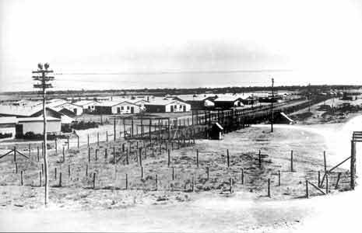

Slide 3
Il razzismo è l’espressione del cervello umano ridotta ai minimi termini.
(Rigoberta Menchú)

Slide 4
Far del male agli altri
Pensare di essere superiori
Far del male alle persone
intolleranza
IL RAZZISMO
Forma di violenza
Violare i diritti umani
Annientare il cuore delle persone
Non rispettare gli altri
Odiare le persone diverse

Slide 5
IL RAZZISMO E’
IL MODO DI DELEGARE AGLI ALTRI IL DISGUSTO CHE ABBIAMO DELLA VITA

Slide 6
Gli Americani
E gli afro americani
Persecuzioni contro i rom
Inglesi e gli indiani
1860
Persecuzioni contro gli ebrei
IL RAZZISMO
NELLA STORIA
Gli spartani
Guerra nella exjuguslavia
Gli italiani in Belgio
Persecuzioni religiose

Slide 7
IL RAZZISMO E’ VIOLENZA
SPEZZA IL CUORE DELLE PERSONE INNOCENTI
Il RAZZISMO E’ IL DOLORE DI UN UOMO CHE MUORE
MOLTE PERSONE CHE VOLANO CON IL VENTO
MOLTE PERSONE SALGONO NEL BLU
PER UN COLPO DI PISTOLA
MOLTE PERSONE SALGON LASSU’
SENZA DIRE UNA PAROLA
(MARIA VITTORIA)

Slide 8
Il massacro di Sand Creek (chiamato anche massacro di Chivington o battaglia di Sand Creek) si verificò negli STATI UNITI D’AMERICA durante le guerre indiane il 29 novembre 1860 quando delle truppe della milizia del Colorado, comandate dal colonnello John Chivington attaccarono un villaggio di CHEYENNE e ARAPAHO, massacrando donne e bambini.
L'attacco fu in primis riportato dalla stampa come una vittoria nei confronti di un coraggioso avversario. Nelle settimane successive una polemica cominciò a diffondersi riguardo alla possibilità che si fosse trattato di un massacro.
Diverse inchieste furono condotte: due dai militari ed una dal Comitato di Condotta della Guerra, che sentenziò:
« Per quanto riguarda il Colonnello Chivington, questo comitato può difficilmente trovare dei termini adeguati che descrivano la sua condotta. Indossando l'uniforme degli Stati Uniti, che dovrebbe rappresentare un emblema di giustizia e di umanità; occupando l'importante posizione di comandante di un distretto militare, che gli ha concesso l'onore di governare tutto ciò che rientra nei suoi poteri, ha deliberatamente organizzato ed eseguito un folle e vile massacro in cui numerose sono state le vittime della sua crudeltà.

Slide 9
Egli conoscendo chiaramente la cordialità del loro carattere, avendo egli stesso in un certo senso tentato di porre le vittime in una condizione di fittizia sicurezza, ha sfruttato l'assenza di alcun tipo di difesa e la loro convinzione di sentirsi sicuri per potere gratificare la peggiore passione che abbia mai attraversato il cuore di un uomo.
Qualunque peso tutto questo abbia avuto sul Colonnello Chivington, la verità è che ha sorpreso e assassinato, a sangue freddo, inaspettatamente uomini, donne e bambini, i quali avevano tutte le ragioni per credere di essere sotto la protezione delle autorità statunitensi, e poi ritornando a Denver si è vantato dell'azione coraggiosa che lui e gli uomini sotto il suo comando hanno eseguito.
In conclusione questo comitato è dell'opinione che al fine di vendicare la causa di giustizia e mantenere l'onore della nazione, pronte e rigorose misure debbano essere adottate per rimuovere coloro che hanno così vilipeso il governo presso il quale sono impiegati, e di punire, adeguatamente al crimine commesso, coloro che sono colpevoli di questi atti brutali e codardi. »
I dati furono raccolti dal Maggiore Edward Wynkoo e dal suo aiutante, che ripresero i numeri forniti dai sopravvissuti. Questi dati allegati con le conclusioni dell'indagine furono portati a conoscenza dei diversi comitati.

Slide 10
Numerosi testimoni si fecero avanti durante le inchieste, presentando testimonianze schiaccianti che furono confermate poi da altri testimoni. Almeno uno di questi testimoni fu ucciso a Denver poche settimane dopo la sua testimonianza.
Nonostante le raccomandazioni espresse dal comitato, i responsabili del massacro non furono mai perseguiti.

Slide 11
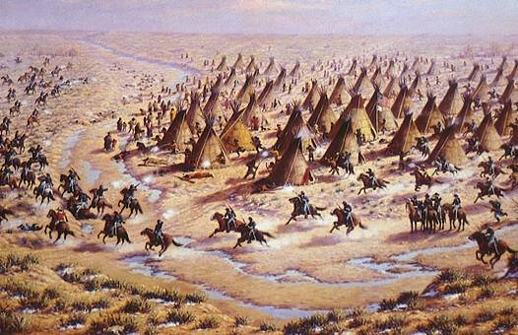

Slide 12
POCHI RAMMENTANO QUESTO TERRIBILE FATTO
PER SECOLI E’ STATO DIMENTICATO CONTINUANDO A CREDERE CHE FOSSERO STATI GLI INDIANI I FAUTORI DI MASSACRI E INCENDI
LA STORIA POI CI HA RIVELATO CHE FURONO VITTIME DEL BISOGNO DI ESPANSIONE TERRITORIALE DEGLI INGLESI, FRANCESI E SPAGNOLI.

Slide 13
IL FIUME SAND CREEK
Si son presi il nostro cuore sotto una coperta scura sotto una luna morta piccola dormivamo senza paura fu un generale di vent'anni occhi turchini e giacca uguale fu un generale di vent'anni figlio d'un temporale.
C'è un dollaro d'argento sul fondo del Sand Creek. I nostri guerrieri troppo lontani sulla pista del bisonte e quella musica distante diventò sempre più forte chiusi gli occhi per tre volte mi ritrovai ancora lì chiesi a mio nonno è solo un sogno mio nonno disse sì.

Slide 14
A volte i pesci cantano sul fondo del Sand Creek. Sognai talmente forte che mi uscì il sangue dal naso il lampo in un orecchio nell'altro il paradiso le lacrime più piccole le lacrime più grosse quando l'albero della neve fiorì di stelle rosse. Ora i bambini dormono nel letto del Sand Creek. Quando il sole alzò la testa tra le spalle della notte c'erano cani e fumo e tende capovolte tirai una freccia in cielo per farlo respirare tirai una freccia al vento per farlo sanguinare. La terza freccia cercala sul fondo del Sand Creek. Si son presi i nostri cani sotto una coperta scura sotto una luna morta piccola dormivamo senza paura fu un generale di vent'anni occhi turchini e giacca uguale fu un generale di vent'anni figlio d'un temporale. Ora i bambini dormono sul fondo del Sand Creek.

Slide 15
RAZZISMO
IL RAZZISMO E’ INTOLLERANZA
IL RAZZISMO FERISCE
IL RAZZISMO E’ VIOLENZA
IL RAZZISMO E’ PREPOTENZA
LA BRAVA PERSONA TACE
SPERANDO CHE UN GIORNO
VERRA’ LA PACE
(MADDALENA)

Slide 16
ESISTE UNA SOLA RAZZA……
L’UMANITA’’

Slide 17
SE FAI MALE A QUALCUNO
FAI MALE A TE STESSO
(Meriam)

Slide 18
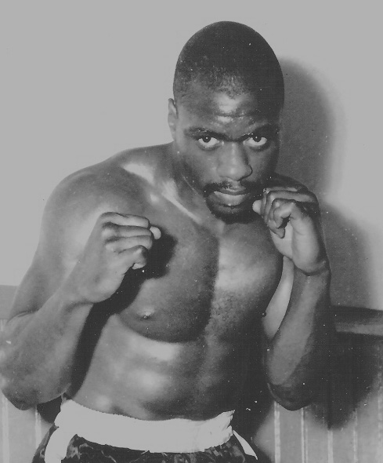

Slide 19
La storia di un incarcerazione ingiusta, di un nero accusato di atti che non aveva mai commesso, di un pugile che sarebbe potuto diventare il campione del mondo. La storia di Rubin “Hurricane” Carter, atleta dei pesi medi e primo classificato nella ranking list degli sfidanti alla cintura di campione del mondo di pugilato nel 1964.
Il 17 Giugno del 1966 alle 2.30 del mattino una strage nel “Lafayette Bar and Grill” fa iniziare l’incubo del pugile, che verrà accusato del triplice omicidio consumato quella notte nel locale. 3 vittime, due uomini morti sul colpo e una donna morta un mese dopo a causa delle ferite riportate. Testimone chiave un uomo che sopravvisse alla sparatoria, ma che perse un occhio a causa di un ferita. Colpa del pugile fu solo quella di avere una macchina che corrispondeva alla descrizione dei testimoni che ne avevano vista una come quella fuggire dal luogo del delitto e di portare alcuni proiettili come quelli usati per la strage nella vettura.
Dopo essere stato rilasciato dagli arresti visto che i testimoni avevano tutti affermato che Carter non poteva essere il
colpevole perchè non era in alcun modo somigliante a uno dei due uomini che erano stati visti uscire dal bar sulla macchina bianca, il primo processo, presieduto da una giuria interamente composta da bianchi, condanna Carter all’ergastolo, basandosi sulle testimonianze di due delinquenti, Bello e Bradley, che in seguito ritratteranno più volte le loro versioni .
Hurricane verrà riconosciuto innocente e liberato solo 15 anni dopo

Slide 20
«Nulla al mondo è più pericoloso che un'ignoranza sincera ed una stupidità coscienziosa.»
Martin Luther King

Slide 21
Caro diario
Il razzismo per me è una cosa bruttissima perché va sempre a finire con la violenza.
Forse nasce da una piccola cosa stupida che diventa una grande cosa stupida.
L a gente non si rende conto che fa male non solo agli altri ma anche a se stessi. E’ questo che penso del razzismo e non mi fa tanto piacere!
Ciao Michela

Slide 22
MIA NONNA DICEVA CHE AL MONDO ESISTONO DUE TIPI DI PERSONE QUELLE CHE HANNO E QUELLE CHE NON HANNO… E COSì E’ PER LE RAZZE

Slide 23
IL RAZZISMO E’
UN COMPORTAMENTO SBAGLIATO
E’ GUERRA
E’ VIOLENZA
E’ MORTE
TUTTE QUESTE COSE SONO VERGOGNOSE
PERCHE’ NON POTREMO MAI ESSERE UNITI?
(MARTINA)

Slide 24
Cara Kitty
Fa un caldo tremendo, tutti sbuffano e sudano e a me tocca andare sempre a piedi.
Solo adesso mi accorgo di quanto sono comodi i tram, soprattutto quelli aperti ma noi ebrei non possiamo più prenderli, dobbiamo accontentarci di andare a piedibus calcantibus. L’unico mezzo di trasporto che possiamo ancora usare è il traghetto.
L’uomo che guida quello della Jozef Israelskade ci ha fatto salire quando gli abbiamo chiesto di attraversare.
Non è colpa degli olandesi, se noi ebrei ce la passiamo così male
(diario di Anna Frank)

Slide 25
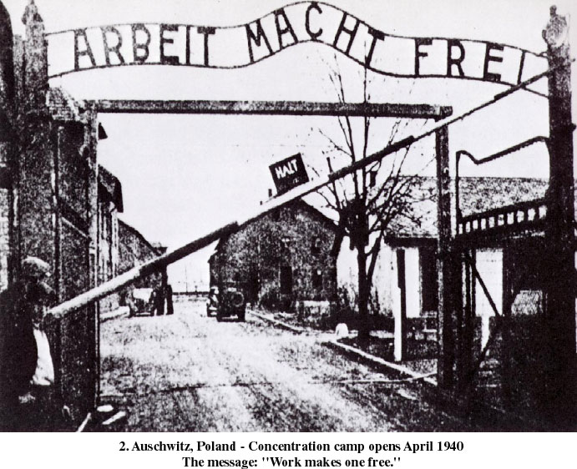

Slide 26
CI SONO DUE TIPI DI INTOLLERANZA:
QUELLA INDIVIDUALE E QUELLA SOCIALE
QUELLA INDIVIDUALE SI MANIFESTA IN PICCOLE AZIONI
QUELLA SOCIALE PUO’ EVOLVERSI VERSO FORME ORGANIZZATE DI RIBELLIONE, FINO A CONDURRE A VERE E PROPRIE GUERRE.

Slide 27
Caro Diario
Oggi mi è capitata una cosa veramente brutta che mi ha fatto arrabbiare.
Stavo tornando a casa quando ho sentito dei ragazzi che prendevano in giro e dicevano delle parole brutte ad una signora con il Hijob mentre stava seduta aspettando l’autobus.
Io non ce l’ho fatta a stare zitta e l’ho difesa.
Conosco quella signora, viene come me dalla Tunisia.
Credo che certe cose non dovrebbero accadere
Meriam

Slide 28
IL RAZZISMO E’ VIOLENZA, SANGUE
ODIO NEI CONFRONTI DI CHI E’ DIVERSO
IL RAZZISMO E’
ANCHE PAROLA CHE OFFENDE, ANNIENTA IL CUORE DELLE PERSONE
ROSSO SCURO
BAMBINI SENZA FUTURO
SOLDATI CON GIACCHE ALLACCIATE
PERSONE MINACCIATE
PERSONE INNOCENTI CON PIGIAMI A RIGHE
LASCIANO CASE, AMORE, GIOIA E FAMIGLIE
E SALGONO NEL BLU
PER NON ESSERCI PIU’-
(ELISA)

Slide 29
PERSONE SENZA CUORE TRAFIGGONO ANIME DISPERATE
IL TRENO ARRIVA E LA SPERANZA FINISCE

Slide 30
SE COMPRENDERE E’ IMPOSSIBILE
RICORDARE E’ NECESSARIO
(P. LEVI)

Slide 31
Maria Vittoria: secondo me questa frase significa che non si riesce a capire che non si deve uccidere e ricordare che sono morte tante persone ci aiuta.
Matteo G: secondo me ricordare è importante perché è una cosa leale
Sofia: secondo me vuol dire che se gli esseri umano con capiscono quello che fanno devono almeno ricordarlo
Gabriele : secondo me vuol dire che se non si riesce a capire che l’intolleranza è sbagliata ricordare ciò che ha causato ci aiuta
Agnese : secondo me significa che ricordare ti aiuta a non fare cose sbagliate e a pensare prima di agire
Alex: secondo me vuol dire che ricordare ciò che di brutto è accaduto ci permette di diventare uomini migliori.

Slide 32
L’annullamento della personalità, il degrado dell’essere umano alla condizione di animale, la privazione della dignità: che cos’è tutto questo se non una morte anticipata, una morte ancora più grave, non fisica, bensì spirituale?.
Tutto nei campi di sterminio era finalizzato al raggiungimento di questo obiettivo, dalla scritta sul cancello d’entrata fino all’orchestra che scandiva le ore di lavoro. Anche i kapò, come ricorda Levi, erano vittime e allo stesso tempo carnefici di questa progressiva distruzione della personalità. L’essere umano è da considerarsi tale in quanto insieme di domande, di memorie, di emozioni, di sentimenti, di pensieri, tutti fattori che all’interno del Lager venivano ridotti al minimo e dai meno forti addirittura abbandonati, per lasciare posto agli istinti animali, dettati dalla sopravvivenza. Questa è la cosa più terribile che veniva attuata, perché, anche nella schiavitù, un uomo ha la capacità di rimanere tale, di rimanere se stesso, pur subendo angherie, sopraffazioni. Nei Lager no, il target primario era l’annullamento totale, del corpo e dell’anima: a queste persone non era neanche consentito morire da esseri umani, ma da animali.

Slide 33
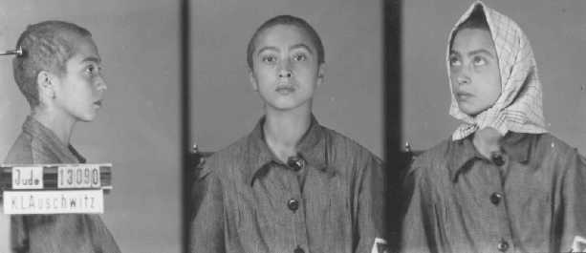

Slide 34
Se questo è un uomo
“Voi che vivete sicuri
Nelle vostre tiepide case,
Voi che trovate tornando a sera
Il cibo caldo e visi amici:
Considerate se questo è un uomo
Che lavora nel fango
Che non conosce pace
Che lotta per mezzo pane
Che muore per un sì o per un no.
Considerate se questa è una donna,
Senza capelli e senza nome
Senza più forza di ricordare
Vuoti gli occhi e freddo il grembo
Come una rana d’inverno.
Meditate che questo è stato:
Vi comando queste parole.
Scolpitele nel vostro cuore
Stando in casa andando per via,
Coricandovi alzandovi;
Ripetetele ai vostri figli.
O vi si sfaccia la casa,
La malattia vi impedisca,
I vostri nati torcano il viso da voi.”
(Primo Levi, Se questo è un uomo, )

Slide 35
COSA PENSO IO DEL RAZZISMO
Secondo me il razzismo è una cosa ingiusta, senza senso.
Esso porta alla guerra, morte, campi di concentramento e pazzia.
La mia opinione è che se la tolleranza avesse la meglio sull’intolleranza e se quindi svanisse sarebbe meglio per tutto il mondo.
(AGNESE)

Slide 36
E’ ACCADUTO MA …
NON DEVE PIU’ ACCADERE

Slide 37
LA PACE CI SARA’
QUANDO LA BELVA UMANA FINIRA’

Slide 38
Nel 1980 muore Tito, il generale che governò per anni la Juguslavia instaurando una dittatura, e inizia la disgregazione del territorio formato da diverse etnie, religioni e culture,
I nazionalismi e gli odi etnici ebbero la meglio sulla ragione e sulla solidarietà ed iniziò una guerra che aveva come imperativo TUTTI CONTRO TUTTI.
Essa coinvolse sia le etnie che le fedi religiose
La guerra civile juguslava ,ispirata al principio “della pulizia etnica,
cioè allo sterminio degli avversari , è stata la più sanguinosa e disumana.
Milioni di persone sono state uccise o orrendamente mutilate, milioni di donne sono state violentate e migliaia di persona sono state deportate nei campi di concentramento.
A milioni hanno dovuto lasciare le loro case e le loro proprietà
NEANCHE DA QUESTA GUERRA IMPAREREMO QUALCHE COSA?

Slide 39
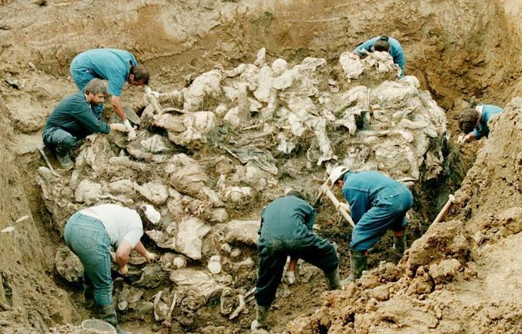

Slide 40
IL RAZZISMO E’
UN VENTO CHE SPEZZA IL CUORE
SENZA PIETA’ ACCECATO DI PAZZIA
IL RAZZISMO E’
FIGLIO DELLA GUERRA
MORTE ODIO VERRANNO SU RAPIDI ALI
MA SE CERCHIAMO DI ESSERE FRATELLI
POTRANNO NASCERE UOMINI MIGLIORI
(AGNESE)

Slide 41
FARLO E’ SBAGLIATO
TUTTI LO DICONO
MA ALCUNI CONTINUANO

Slide 42
C’E’ CHI LA GUERRA LA CHIAMA SANTA
C’E’ CHI UCCIDE LE PERSONE PER MOTIVI RELIGIOSI
C’E’ CHI E’ RAZZISTA E NON SI ACCORGE DI ESSERLO
PERO’ UNA COSA E’ CERTA
CON LA GUERRA NON SI RISOLVE NULLA
(SIMONE)

Slide 43
IL RAZZISMO E’
AVER PAURA DEL DIVERSO
IL RAZZISMO E’
DISPREZZO E ODIO
IL RAZZISMO E’
NON RISPETTARE
TOGLIERE I PROPRI DIRITTI
IL RAZZISMO E’
NON CAPIRE CHE SIAMO TUTTI UGUALI
IL RAZZISMO E’ VIOLENZA NEI CONFRONTI DEGLI ALTRI
(SOFIA)

Slide 44
La Svizzera e gli Italiani
I Rom
IL RAZZISMO
C’E’
ANCORA OGGI?
Pasthun e hazara
Nord e Sud d’Italia
La donna nella cultura medio orientale
Gli extracomunitari nei diversi paesi

Slide 45
IL RAZZISMO PER ME……
E’ una cosa brutta perché per esso le persone muoiono come è accaduto anche agli Indiani d’America.
Accade quando ci si sente superiori, per questioni di economia o di etnia.
Per me è sofferenza nel cuore.
(Hosnni)

Slide 46
Eliminare chi è differente, non ti rende di certo più intelligente
Se rispettare è impossibile
Non uccidere lo è
Non rifacciamo gli sbagli del passato
Perché non rende felice ogni soldato schierato

Slide 47
IL RAZZISMO OGGI DALLE NOSTRE RICERCHE SULLE NOTIZIE
SARKOZY MANDA FUORI I ROM DALLA FRANCIA
I TALEBANI IN AFGHANISTAN (PASTHUN E GLI HAZARA)
MAESTRA CON IL BURGHA SPAVENTA GLI ALUNNI
DIRIGENTE SCOLASTICO INVEISCE CONTRO GUIDA AL MUSEO PERCHE’ TUNISINA
POPOLAZIONE DI UN PAESE IN ITALIA CONTRO IMMIGRATI
TUNISINO FINISCE IN OSPEDALE PER PERCOSSE A VICENZA
GAY PICCHIATI A ROMA
SOLDATI ITALIANI CONTRO I GOMMONI DI IMMIGRATI
IL SUD D’ITALIA: LADRONI!

Slide 48
IL DIVERSO A MOLTI DISTURBA
MA SOPRATTUTTO FA PAURA

Slide 49
Caro Andry
Ti voglio raccontare cosa abbiamo fatto a scuola e cosa ne ho capito.
Abbiamo discusso del razzismo e secondo me è quando una persona non tollera un’altra per alcune differenze come la lingua, il colore della pelle, la religione.
Ti faccio un esempio:
NEL 2010 il Presidente della Francia Sarkozy, con voli speciali pagati dallo Stato, ha rimpatriato in Romania dei Rom. Lui lo ha fatto perché i suoi cittadini pensano che i Rom portino la delinquenza.
Invece tra loro ci sono molte persone brave.
Lì lavorano 15 ore al giorno per 30 giorni al mese a 150 euro.
Loro sono molto dispiaciuti.
Secondo me Sarkozy è un razzista perché non ha accettato le persone per quello che sono.
Tuo Francy
Ps.: spero di scriverti presto cose più belle
Ciao ciao
(FRANCESCO CARLETTI)

Slide 50
IL RAZZISMO…..
E’ NON ESSERE RISPETTATI
NON CONSIDERARE LE IDEE ALTRUI
CONSIDERARSI SUPERIORI
COMPORTARSI DA RAZZISTI
E’ MALTRATTARE O ADDIRITTURA UCCIDERE
CHI E’ DIFFERENTE E NON DIVERSO
IL RAZZISMO SI PRESENTA
ANCHE PRENDENDO IN GIRO QUALCUNO
QUINDI NON BISOGNA IN NESSUN MODO
FARE NESSUN TIPO DI VIOLENZA
NE’ VERBALE NE’ FISICA
(ALEX)

Slide 51
CARO DIARIO
VORREI CONFIDARTI ALCUNI MIEI PENSIERI.
VORREI DIRTI COSA E’ IL RAZZISMO PER ME.
BEH DEVO DIRTI CHE E’ PROPRIO UNA COSA BRUTTISSIMA. DELLE PERSONE SI SENTONO SUPERIORI, PIU’ INTELLIGENTI O PIU’ BELLE DI ALTRE E NON ACCETTANO LE PERSONE CHE AD ESEMPIO HANNO UN COLORE DI PELLE DIFFERENTE.
I RAZZISTI ODIANO LE PERSONE DIFFERENTI, MA PENSA CHE BRUTTO UN MONDO POPOLATO DA PERSONE TUTTE UGUALI…..SAREBBE ORRENDO!
SAI DIARIO SECONDO ME E’ BELLO ESSERE DIFFERENTI COSI’ SI POSSONO IMPARARE NUOVE LINGUE, NUOVE RELIGIONI, LINGUE E FARE MOLTE AMICIZIE.
IL BRUTTO E’ CHE CIO’ E’ SUCCESSO E CONTINUA A RIPETERSI.
INVECE, CHE NE DIRESTI DI FARE IN MODO CHE GLI ERRORI DEL PASSATO NON SI RIPETANO?
TUA SERENA
(SERENA)

Slide 52
RIFLETTI SEMPRE PRIMA DI PARLARE
PERCHE’ LE PAROLE FERISCONO PIU’
DI UN SEMPLICE GESTO

Slide 53
Ave Traiano
Ti volevo dire le mie opinioni sul razzismo.
Ormai esiste un po’ in tutte le nazioni ed è purtroppo molto comune.
Forse oggi, forse ieri, forse giorni fa ho scoperto che il razzismo porta sempre alla violenza….come nella guerra dei nazisti contro gli ebrei. C’era il razzismo? Si e poi c’è stata anche la violenza.
Sai che ti dico? Il razzismo secondo me è un atteggiamento che uno pratica senza neanche pensarci.
E’ quando un popolo si sente minacciato, ma si crede superiore. Aspetta, mi spiego meglio. E’ quando un popolo, che pensa di essere superiore ad un altro si sente attaccato, quando non lo è, come la guerra degli Inglesi agli Indiani d’America.
Comunque quando si parla di razzismo c’è sempre un interesse economico. Forse non si accettano i Rom perché lo Stato deve pagare per loro come accade per gli stranieri. Ma questa è soltanto una mia idea, poi …..perchè dicono che i Rom non sono normali non lo so!
Comunque vi è un’altra differenza che mi fa capire cosa significa discriminare: il Mondo del Nord e il Mondo del Sud.
La divisione non c’è con l’Equatore ma con una striscia immaginaria. Quelli del Nord si considerano belli,intelligenti e superiori a quelli del Sud che vengono considerati brutti, antipatici, somari e ignoranti solo perché sono poveri, perché vengono sfruttati da quelli del Nord. Tipo come i ricchi si arrabbiano con i poveri perché mangiano con le mani(ma non è colpa loro non hanno soldi per forchette e coltelli!!)
A volte credo che gli uomini siano proprio stupidi!
AVE GABRY

Slide 54
Nasceranno da noi uomini migliori.
La generazione che dovrà venire sarà migliore di chi è nato dalla terra, dal ferro e dal fuoco. Senza paura e senza troppo riflettere i nostri nipoti si daranno la mano e rimirando le stelle del cielo diranno: «Com'è bella la vita!» Intoneranno una canzone nuovissima, profonda come gli occhi dell'uomo fresca come un grappolo d'uva, una canzone libera e gioiosa.

Slide 55
Nessun albero ha mai dato frutti più belli. E nemmeno la più bella delle notti di primavera ha mai conosciuto questi suoni questi colori. Nasceranno da noi uomini migliori. La generazione che dovrà venire sarà migliore di chi è nato dalla terra, dal ferro e dal fuoco
(N.HIKMET)

Slide 56
SE NON SI HA MEMORIA
IL MONDO SI TINGERA’ DI ROSSO
NON ARRICCHIAMO
MONTAGNE DI UMANI

Slide 57
Aprimi fratello
di René Philombé
Ho bussato alla tua porta ho bussato al tuo cuore per avere un letto per avere del fuoco perché mai respingermi ? Aprimi fratello !
Perché domandarmi se sono dell’Africa se sono dell’America se sono dell’Asia se sono dell’Europa ? Aprimi fratello !
Perché domandarmi quant’è lungo il mio naso quant’è spessa la mia bocca di che colore ho la pelle che nome hanno i miei dèi ?

Slide 58
Aprimi fratello !
Io non sono nero io non sono rosso io non sono giallo io non sono bianco non sono altro che un uomo. Aprimi fratello !
Aprimi la porta aprimi il tuo cuore perché sono un uomo l’uomo di tutti i tempi l’uomo di tutti i cieli l’uomo che ti somiglia !

Slide 59
FRATELLO
NON IMPORTA SE VIENI DALL’EGITTO, DALL’IRAN O DALL’AFRICA
IO TI ACCOGLIERO’
FRATELLO
NON TEMERE SE TI HANNO VOLTATO LE SPALLE
IO NON LO FARO’
FRATELLO
NON TEMERE SE TI HANNO PICCHIATO
IO TI CURERO’
FRATELLO
NON TEMERE SE HANNO PARLATO MALE DI TE
IO TI RISPETTERO’
PERCHE’ SE ABBIAMO IL COLORE DELLA PELLE DIVERSO
O ALTRO
IL TUO CUORE E’ COME IL MIO
FRATELLO
(TOMMASO GIACANI)

Slide 60
LA VITA E’ BELLA (TESTO DELLA CANZONE DI FRANCESCO FOGGIA)
Il razzismo da dolore e porta la guerra per ore e ore
Il razzismo da punizioni e toglie tutte le emozioni
Che senso ha fare bordello quando potresti essere fratello
Neanche più la forza della natura può togliere ormai questa paura
Paura di essere inferiori contro quelli superiori che portano solo dolori
Non importa se sei un uomo, bambino o anziano
Tanto non sei più un essere umano
La mia vita era pulita
E ad un tratto è svanita
Basta che ti giri un secondo e sei fuori dal mondo
La bestia non si ferma se non uccide e cancella
Ma ricordati sempre che la vita è bella!

Slide 61
IL MIO NOME E’ MAI PIU’
Io non lo so chi c'ha ragione e chi no se è una questione di etnia, di economia, oppure solo pazzia: difficile saperlo. Quello che so è che non è fantasia e che nessuno c'ha ragione e così sia, e pochi mesi ad un giro di boa per voi così moderno C'era una volta la mia vita c'era una volta la mia casa c'era una volta e voglio che sia ancora. E voglio il nome di chi si impegna a fare i conti con la propria vergogna. Dormite pure voi che avete ancora sogni, sogni, sogni Il mio nome è mai più, mai più, mai più Il mio nome è mai più, mai più, mai più Il mio nome è mai più, mai più, mai più Il mio nome è mai più...

Slide 62
Eccomi qua, seguivo gli ordini che ricevevo c'è stato un tempo in cui io credevo che arruolandomi in aviazione avrei girato il mondo e fatto bene alla mia gente (e) fatto qualcosa di importante. In fondo a me, a me piaceva volare... C'era una volta un aeroplano un militare americano c'era una volta il gioco di un bambino. E voglio i nomi di chi ha mentito di chi ha parlato di una guerra giusta io non le lancio più le vostre sante bombe, bombe, bombe, bombe, BOMBE! Il mio nome è mai più, mai più, mai più Il mio nome è mai più, mai più, mai più Il mio nome è mai più, mai più, mai più Il mio nome è mai più...

Slide 63
...
Io dico si dico si può sapere convivere è dura già, lo so. Ma per questo il compromesso è la strada del mio crescere. E dico si al dialogo perchè la pace è l'unica vittoria l'unico gesto in ogni senso che dà un peso al nostro vivere, vivere, vivere. Io dico si dico si può cercare pace è l'unica vittoria l'unico gesto in ogni senso che darà forza al nostro vivere. Il mio nome è mai più, mai più, mai più Il mio nome è mai più, mai più, mai più Il mio nome è mai più, mai più, mai più Il mio nome è mai più...

Slide 64
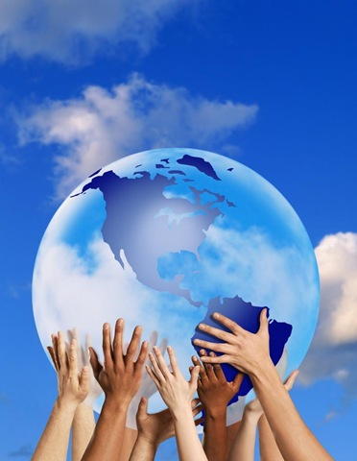
LEONARDO
MADDALENA
MARIA VITTORIA
SERENA
FRANCESCO
SIMONE
GABRIELE
ELISA
FRANCESCO
TOMMASO
MATTEO
HOSSNI
MICHELA
MERIAM
MARTINA
STEFAN
AGNESE
ALEX
SOFIA
SARA
MATTEO

